Slide 1
Melhoria da atenção à saúde das pessoas idosas na UBS Maria das Neves Leal Araujo, Belém do Piauí/PI.
UNIVERSIDADE ABERTA DO SUS
UNIVERSIDADE FEDERAL DE PELOTAS
Especialização em Saúde da Família
Modalidade a Distância
Turma nº7
RAMON RIVERY CHAVECO
Orientador: Cleusa Marfiza Guimarães Jaccottet

Slide 2
Introdução
A saúde da pessoa idosa e o envelhecimento são preocupações relevantes do Ministério da Saúde (MS), sendo uma das áreas estratégicas do Departamento de Ações Programáticas e Estratégicas (DAPES/MS). A qualificação da atenção básica para melhorar a saúde do idoso passa pela adoção de ações que sigam os princípios dos protocolos do MS, e embasadas nas políticas do Sistema Único de Saúde(SUS). Estas ações, quando realizadas por profissionais bem capacitados, são fatores qualificadores da saúde e incentivam a autonomia e independência da pessoa idosa.

Slide 3
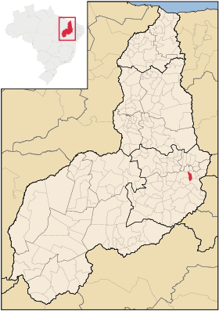
Introdução
Município Belém do Piauí– PI
População de aproximadamente 3284 habitantes
4 UBS, todas possuem ESF
-1 NASF

Slide 4
Introdução
Estratégia de Saúde da Família
Zona rural, povoado Carro Quebrado
UBS Maria das Neves Leal Araujo
População adscrita 1107 usuários
Equipe de Saúde da Família: um médico, uma cirurgiã-dentista, uma enfermeira, uma técnica de higiene bucal, uma técnica de enfermagem, quatro Agentes Comunitários de Saúde

Slide 5
Introdução
Situação anterior à intervenção:
-Poucas ações educativas e preventivas;
-Inadequado cadastro dos hipertensos, diabéticos e acamados;
-Não realizávamos a Avaliação Multidimensional Rápida e a Avaliação de Risco;
-Não tínhamos o controle sobre o número de idosos com avaliação de saúde bucal, e nem conhecíamos os idosos que estavam com acompanhamento em dia;
- Atendimento por demanda espontânea.

Slide 6
Objetivo Geral
Melhorar a atenção à saúde das pessoas idosas na UBS Maria das Neves Leal Araujo do município Belém do Piauí/PI.

Slide 7
Objetivos Específicos
Ampliar a cobertura da atenção à saúde do idoso da área da Unidade de Saúde;
Melhorar a qualidade da atenção ao idoso na Unidade de Saúde;
Melhorar a adesão dos idosos ao Programa de Saúde do Idoso;
Melhorar o registro das informações;
Mapear os idosos de risco da área de abrangência;
Promover a saúde dos idosos.

Slide 8
Metodologia
-Capacitar a equipe de acordo com os protocolos:
Atenção à saúde da pessoa idosa e envelhecimento / Ministério da Saúde. – Brasília , 2010
Estratégias para o cuidado da pessoa com doença crônica: diabetes mellitus. Ministério da Saúde, 2013. 160 p: il. (Cadernos de Atenção Básica, n. 36).
-Fichas espelhos, planilhas e prontuários eletrônicos;
-Arquivo específico para as fichas espelhos;
-Contatar as lideranças comunitárias e solicitar apoio às ações programáticas.

Slide 9
Cadastrar os idosos da área adscrita;
Estabelecer a função de cada membro da equipe na intervenção;
Monitoramento semanal;
Palestras na UBS, associação de moradores, e escolas da comunidade.

Slide 10
Objetivos, Metas e Resultados

Slide 11
Proporção inscritos no programa da unidade de saúde, nos meses de março a maio de 2015. Belém do Piauí/PI
Objetivo 1. Ampliar a cobertura do Programa de Saúde do Idoso
Meta 1.1. Ampliar a cobertura de atenção à saúde do idoso da área da unidade de saúde para 95%.
Resultado: 61 (50,4) , 114 (94,2%), 121 (100%)

Slide 12
Objetivo 2: Melhorar a qualidade da atenção ao Idoso na UBS
Meta 2.1: Realizar Avaliação Multidimensional Rápida de 100% dos idosos da área de abrangência
Resultado: 45 (73,8%), 106 (93%), 119 (98,3%)
Proporção de idosos com avaliação multidimensional Rápida em dia, nos meses de março a maio de 2015. Belém do Piauí/PI

Slide 13
Meta 2.2: Realizar exame clínico apropriado em 100% das consultas
Resultado: 45 (73,8%), 98 (86%), 119 (98,3%)
Proporção de idosos com exame clínico apropriado em dia, nos meses de março a maio de 2015. Belém do Piauí/PI

Slide 14
Meta 2.3: Realizar a solicitação de exames complementares periódicos em 100% dos idosos hipertensos e/ou diabéticos
-Resultado: Durante o primeiro mês da intervenção os 19 hipertensos e/ou diabéticos cadastrados estavam com solicitação de exames complementares periódicos (100%), no segundo mês foram 43 (100%), no terceiro mês foram 46 (97,9%) dos 47 cadastrados
Proporção de idosos hipertensos e/ou diabéticos com solicitação de exames complementares periódicos em dia, nos meses de março a maio de 2015. Belém do Piauí/PI

Slide 15
Meta 2.4: Priorizar a prescrição de medicamentos da Farmácia Popular a 100% dos idosos
Resultado: 19 (31,1%), 40 (35,1), 42 (34,7%)
Proporção de idosos com prescrição de medicamentos da farmácia popular priorizada, nos meses de março a maio de 2015. Belém do Piauí/PI

Slide 16
Meta 2.5: Cadastrar 100% dos idosos acamados ou com problemas de locomoção
-Resultados: No primeiro mês dos 3 idosos acamados ou com problemas de locomoção foram cadastrados (60%), no segundo foram 7 (100%) e no terceiro 11 (100%)
Proporção de idosos acamados com problemas de locomoção cadastrados, nos meses de março a maio de 2015. Belém do Piauí/PI
.

Slide 17
Meta 2.6: Realizar visita domiciliar a 100% dos idosos acamados ou com problemas de locomoção
A equipe realizou 100% das visitas domiciliares agendadas durante o primeiro, segundo, e terceiro mês da intervenção, comtemplando todos os idosos acamados ou com problemas de locomoção.

Slide 18
Meta 2.7: Rastrear 100% dos idosos para Hipertensão Arterial Sistêmica
-Resultado: 44 (72,1%), 104 (90,4%), 119 (98,3%)
Proporção de idosos com verificação da pressão arterial na última consulta, nos meses de março a maio de 2015. Belém do Piauí/PI

Slide 19
Meta 2.8: Rastrear 100% dos idosos com pressão arterial sustentada maior que 135/80 mmHg para Diabetes Mellitus
Resultados: No primeiro mês da intervenção foram rastreados 14 (100%) idosos hipertensos com pressão arterial sustentada maior que 135/80 mmHg para Diabetes Mellitus (DM), no segundo mês 33 idosos (100%), e no terceiro mês 36 (100%)

Slide 20
Meta 2.9: Realizar avaliação da necessidade de atendimento odontológico em 100% dos idosos
Resultados: 45 (73,8%), 106 idosos (93%), 119 (98,3%)
Proporção de idosos com avaliação da necessidade de atendimento odontológico, nos meses de março a maio de 2015. Belém do Piauí/PI

Slide 21
Meta 2.10: Realizar a primeira consulta odontológica para 100% dos idosos
Resultados: 44 (72,1%), 70 (61,4%), 83 (68,6%)
Proporção de idosos com primeira consulta odontológica programática, nos meses de março a maio de 2015. Belém do Piauí/PI

Slide 22
Objetivo 3: Melhorar a adesão dos idosos ao Programa de Saúde do Idoso
Meta 3.1: Buscar 100% dos idosos faltosos às consultas programadas.
-Resultados: . No primeiro mês tivemos 6 idosos faltosos, todos foram buscados, no segundo mês só um faltou que também foi avaliado, no terceiro mês não tivemos idosos faltosos, este indicador foi atingido sem dificuldades.

Slide 23
Objetivo 4: Melhorar o registro das informações
Meta 4.1: Manter registro específico de 100% das pessoas idosas
Resultados: 45 (73,8%), 93 (98,3%), 119 (98,3%)
Proporção de idosos com registro na ficha espelho em
dia, , nos meses de março a maio de 2015. Belém do Piauí/PI

Slide 24
Meta 4.2: Distribuir a Caderneta de Saúde da Pessoa Idosa a 100% dos idosos.
Resultados: 45 (73,8%), 96 (84,2%), 107 (88,4%)
Proporção de idosos com caderneta de saúde da pessoa
idosa, nos meses de março a maio de 2015. Belém do Piauí/PI

Slide 25
Objetivo 5: Mapear os idosos de risco da área de abrangência
Meta 5.1: Rastrear 100% das pessoas idosas para risco de morbimortalidade
Resultados: 45 (73,8%), 106 (93%), 119 (98,3%)
Proporção de idosos com avaliação de risco para morbimortalidade
em dia, nos meses de março a maio de 2015. Belém do Piauí/PI

Slide 26
Meta 5.2: Investigar a presença de indicadores de fragilização na velhice em 100% das pessoas idosas
Resultados: 45 (73,8%), 106 (93%), 119 (98,3%)
Proporção de idosos com avaliação para fragilização
na velhice em dia, nos meses de março a maio de 2015. Belém do Piauí/PI

Slide 27
Meta 5.3: Avaliar a rede social de 100% dos idosos
Resultados: 45 (73,8%), 106 (93%), 119 (98,3%)
Proporção de idosos com avaliação de rede social em
dia, nos meses de março a maio de 2015. Belém do Piauí/PI

Slide 28
Objetivo 6: Promover a saúde dos idosos
Meta 6.1: Garantir orientação nutricional para hábitos alimentares saudáveis a 100% das pessoas idosas
Resultados: No primeiro receberam orientação nutricional para hábitos alimentares saudáveis 45 (73,8%) dos idosos segundo mês 106 (93%), e no terceiro mês 119 (98,3%)
Proporção de idosos que receberam orientação nutricional para hábitos saudáveis, nos meses de março a maio de 2015. Belém do Piauí/PI

Slide 29
Meta 6.2: Garantir orientação para a prática regular de atividade física a 100% idosos
Resultados: 45 (73,8%), 106 (93%), 119 (98,3%)
Proporção de idosos que receberam orientação sobre prática de atividade
física regular, nos meses de março a maio de 2015. Belém do Piauí/PI

Slide 30
Meta 6.3: Garantir orientações sobre higiene bucal para 100% dos idosos cadastrados
Resultados: 45 (73,8%), 106 (93%), 119 (98,3%)
Proporção de idosos com orientação individual de cuidados de
saúde bucal em dia, nos meses de março a maio de 2015. Belém do Piauí/PI

Slide 31
Discussão
Importância para a equipe:
Continuidade;
Integração da equipe;
Definição das tarefas;
Ampliação da cobertura;
Visitas domiciliares aos usuários acamados ou com problemas de locomoção .

Slide 32
Discussão
Importância para o serviço:
Priorização do atendimento ao idoso;
Ações de promoção de saúde e prevenção de doenças;
Agendamento das consultas;
Visitas Domiciliares mensais.

Slide 33
Discussão
Importância para a comunidade:
Melhoria na qualidade de atendimento aos idosos;
Os idosos e as lideranças demostraram satisfação com relação às mudanças realizadas.

Slide 34
Reflexão crítica
Dificuldades por estar em outro país;
Recepção da equipe, gestores e comunidade;
Trabalho em equipe;
Caso clínico-consolidar conhecimento.

Slide 35
Reflexão crítica
A realização do Curso me possibilitou:
- Melhorar a língua portuguesa
Desenvolver ações nos 4 eixos:
Monitoramento e Avaliação;
Qualificação da Prática Clínica;
Organização e Gestão do Serviço;
Engajamento Público.

Slide 36
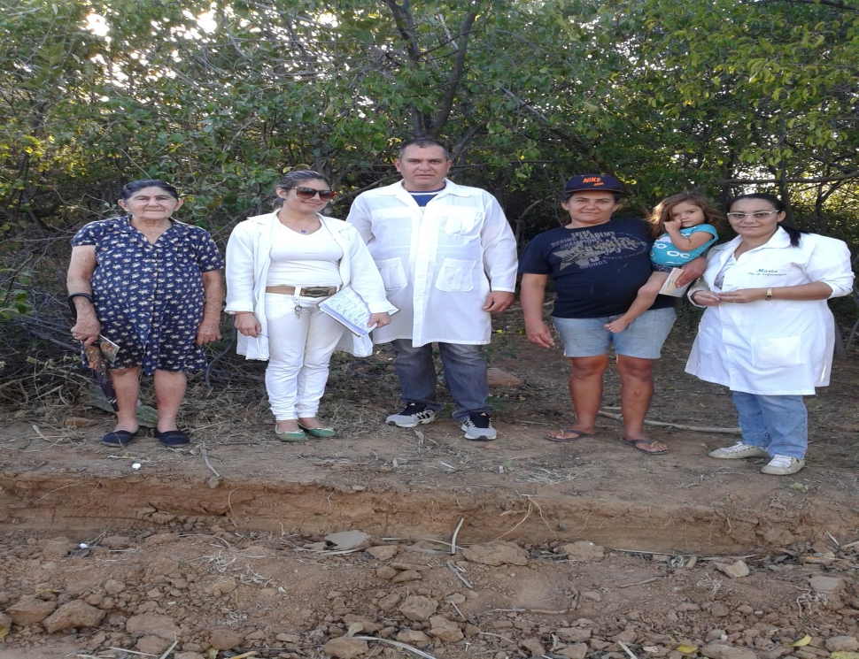
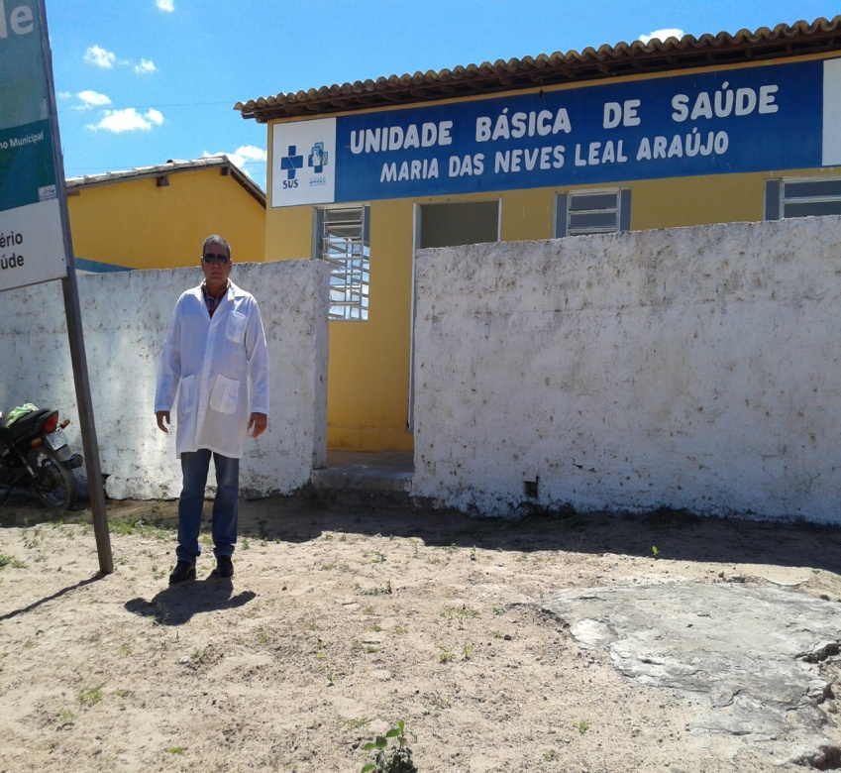
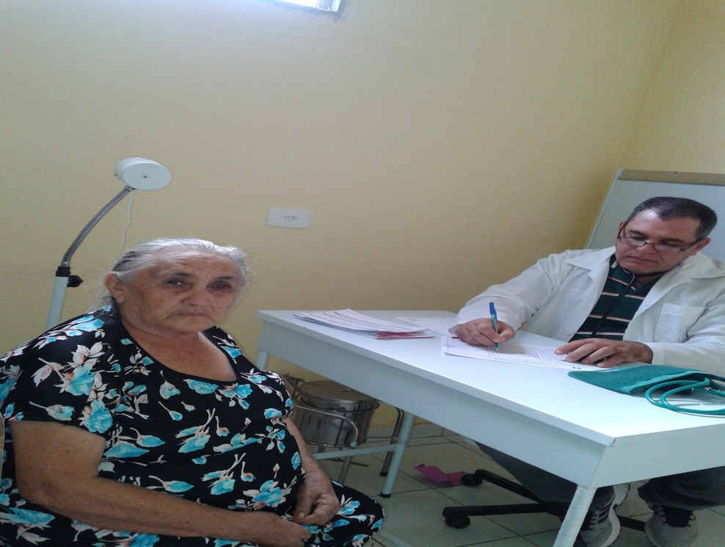
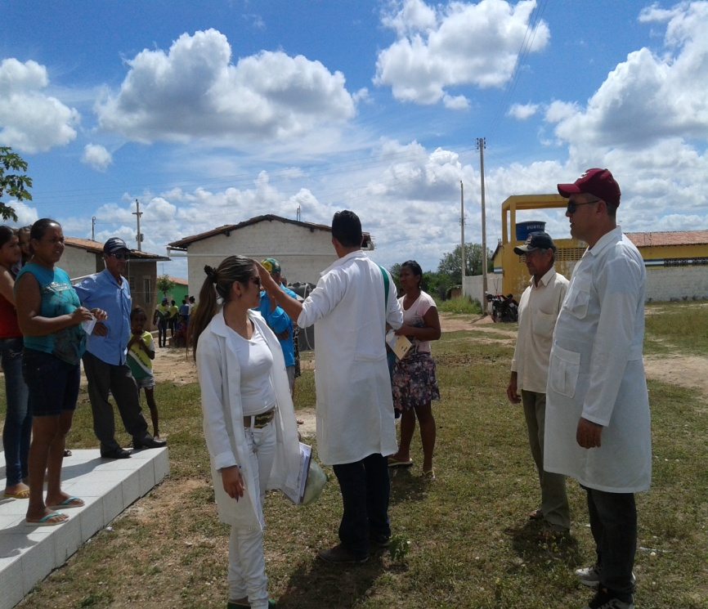

Slide 37
Obrigado!

